Slide 1
Part 1 – Différenciation Automatique Vectorisée
Algorithm in Data Science

Slide 2
Objectif de la Partie 1
• Implémenter une version vectorisée de la différenciation automatique (AD).
• Supporter des nœuds contenant des vecteurs/matrices, pas seulement des scalaires.
• Reproduire les gradients de Forward Mode (LabAD) avec Reverse Mode vectorisé.

Slide 3
Pourquoi une AD vectorisée ?
• Les modèles manipulent des matrices (poids, activations).
• L’AD classique crée un nœud par scalaire → inefficace.
• AD vectorisée : un nœud = un tenseur.

Slide 4
Structure fondamentale : VectNode
Chaque VectNode contient :
• value : scalaire, vecteur ou matrice
• op : symbole de l’opération
• args : liste des nœuds enfants
• derivative : ∂L/∂value
• tangent (pour Hv) : dérivée directionnelle
• params : un dictionnaire pour stocker les (dimension)

Slide 5
Broadcasting vectorisé
• Support explicite de x .+ y, x .* y, relu.(x)...
• L'opération détermine le type : +, hadamard, exp, log…
• Les gradients doivent gérer le broadcasting inverse:
– réduction des dimensions
– sommation le long des axes broadcastés

Slide 6
Backward Pass vectorisé
• Calcul selon un topo-sort (du output vers les inputs).
• Chaque opération connaît sa règle de dérivation vectorisée.
• Exemples :
– MatMul: dL/dX += dL/dZ * Yᵀ
– Hadamard: dL/dX += G .* Y
– Broadcast: réduction automatique des axes

Slide 7
Exemple :
Forward :
z = x .* x
Backward :
dL/dz = 1
dL/dx = 2 .* x

Slide 8
Tests & Benchmarks – Part 1
On génère automatiquement :
un dataset X de taille (n × d)
une cible y (régression ou classification)
un réseau fully-connected à une couche cachée de taille h
des poids aléatoires w
Définition de la loss L(w)

Slide 9
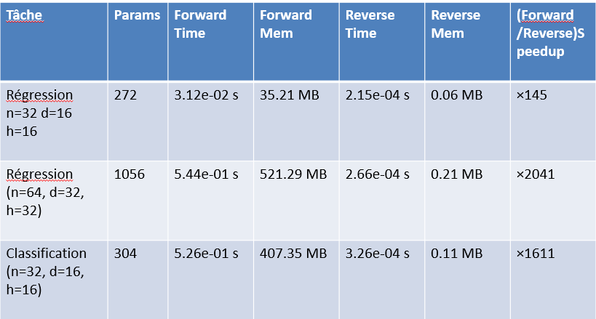
Resultats

Slide 10
Part 2 – Hessian & Forward-over-Reverse AD

Slide 11
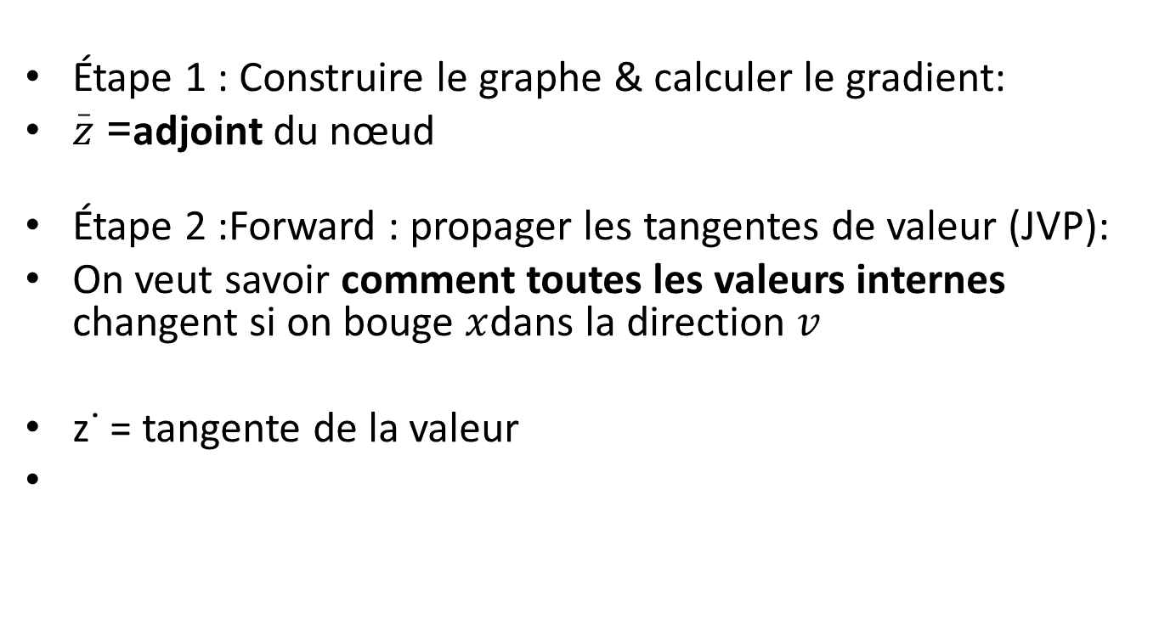
Approche Forward-over-Reverse
Étape 1 : Construire le graphe & calculer le gradient:
$\overset{_}{z}$= adjoint du nœud
Étape 2 :Forward : propager les tangentes de valeur (JVP):
On veut savoir comment toutes les valeurs internes changent si on bouge $x$dans la direction $v$
z˙ = tangente de la valeur

Slide 12

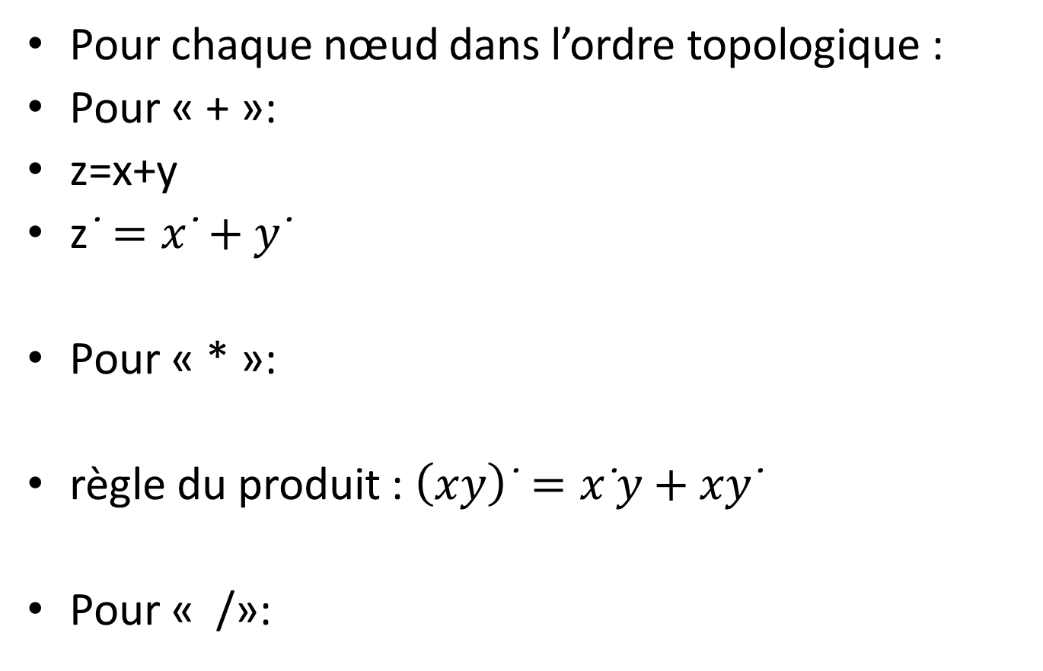
Propagation des tangentes de valeur dans le graphe
Pour chaque nœud dans l’ordre topologique :
Pour « + »:
z=x+y
z$\text{˙}=x\text{˙}+y\text{˙}$
Pour « * »:
règle du produit : $\left(xy\right)\text{˙}=x\text{˙}y+xy\text{˙}$
Pour « /»:

Slide 13
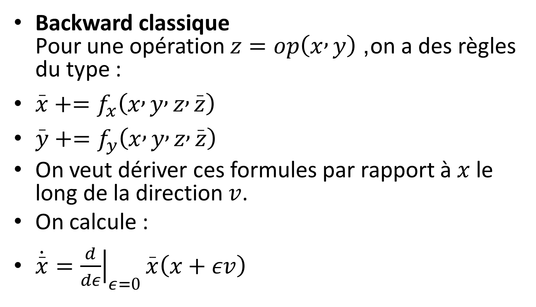
Etape 3 :Reverse sur la linéarisation : calcul de H * v
(le produit hessien vecteur)
Backward classique
Pour une opération $z=op\left(x , y\right)$, on a des règles du type :
$\overset{_}{x}+=f_{x}\left(x , y , z , \overset{_}{z}\right)$
$\overset{_}{y}+=f_{y}\left(x , y , z , \overset{_}{z}\right)$
On veut dériver ces formules par rapport à $x$ le long de la direction $v$.
On calcule :
$\dot{\overset{_}{x}}={\frac{d}{dε}∣}_{ε=0}\overset{_}{x}\left(x+εv\right)$

Slide 14

Exemple : multiplication scalaire
Pour z = x * y
backward classique :
$\overset{_}{x}+=\overset{_}{z}∗y$
$\overset{_}{y}+=\overset{_}{z}∗x$
Maintenant on dérive ça :
Pour $\overset{_}{x}$:
$\dot{\overset{_}{x}}=\dot{\overset{_}{z}}∗y+\overset{_}{z}∗\dot{y}$
Pour $\overset{_}{y}$:
$\dot{\overset{_}{y}}=\dot{\overset{_}{z}}∗x+\overset{_}{z}∗\dot{x}$

Slide 15
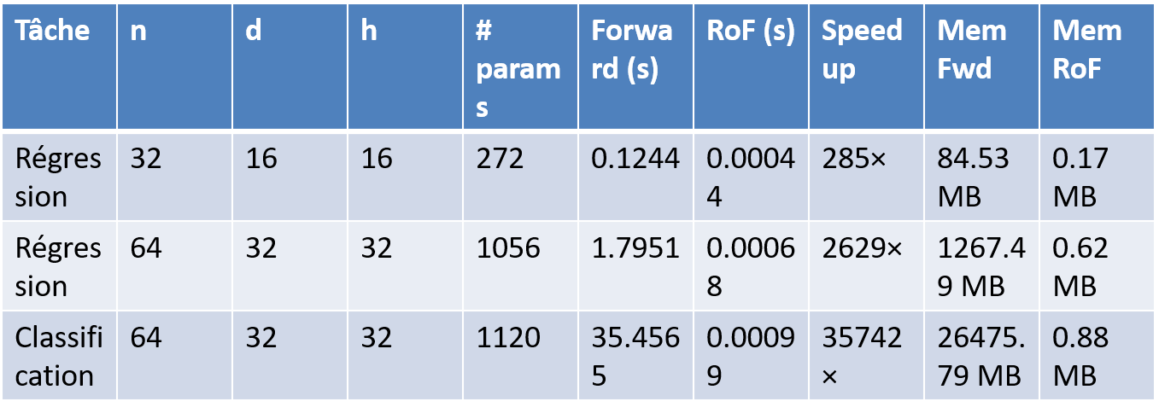
Tests & Benchmarks – Part 2

Slide 16
Comparaison d’entraînement : GD vs Newton-CG
Même réseau, mêmes données pour les deux méthodes
Gradient Descent: À chaque itération
w←w−η∇f(w)
Gradient calculé avec Forward.gradient

Slide 17
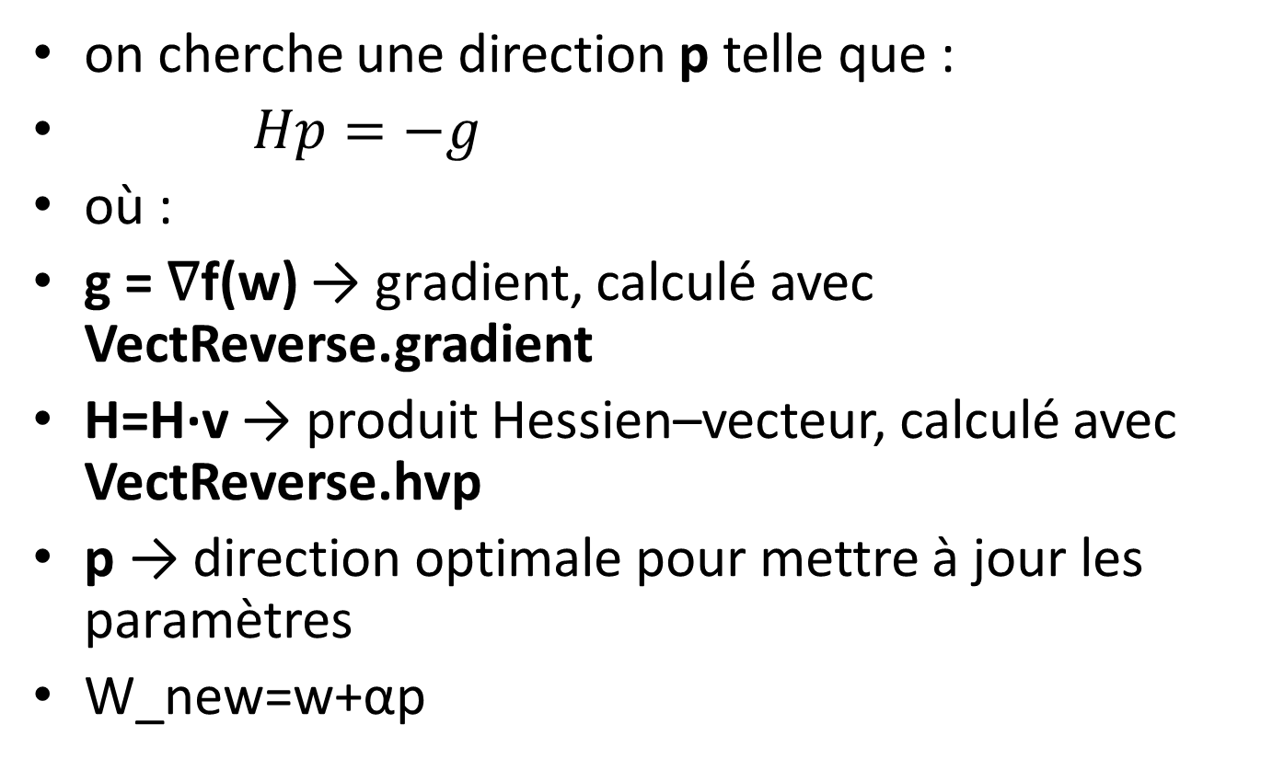
Conjugate Gradient
on cherche une direction p telle que :
$Hp=−g$
où :
g = ∇f(w) → gradient, calculé avec VectReverse.gradient
H=H·v → produit Hessien–vecteur, calculé avec VectReverse.hvp
p → direction optimale pour mettre à jour les paramètres
W_new​=w+αp

Slide 18
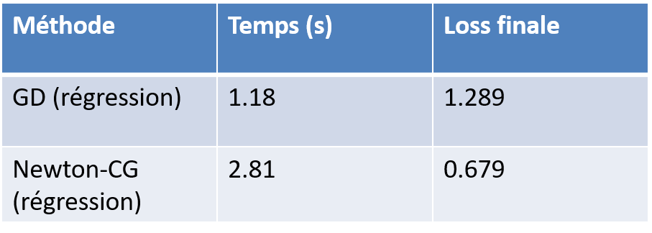
Tableau – Entraînement régression (n=64, d=16, h=16, 5 itérations)

Slide 19
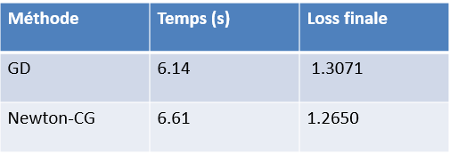
Tableau – Entraînement classification (n=64, d=16, h=16, 5 itérations)

